Slide 1
Ligamys – Rehabilitation
Thorsten Müller, Teamleiter Physiotherapie Orthopädie
Institut für Physiotherapie, Schwerpunkt Muskuloskelettal

Slide 2
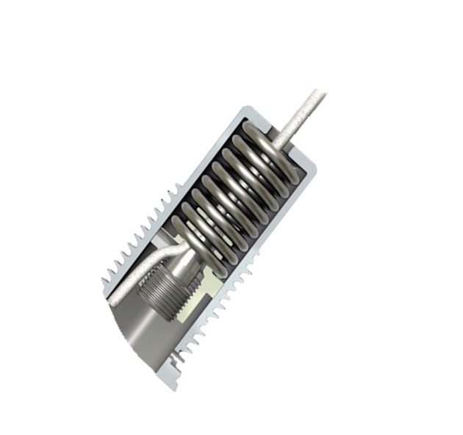
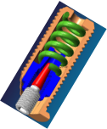
Dynamische Intraligamentäre Stabilisierung
Vorspannung

Slide 3
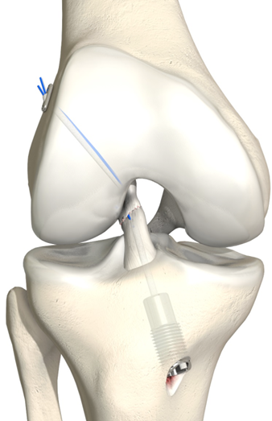
Rehabilitationsschema nach Ligamys
Grundgedanken:
Polyethylenfaden = ca.1000 Newton
Federsystem = 80 Newton
Wundheilung von Bandgewebe = ab ca. 6
Wochen Belastungsstabil
Angewandte Physiologie, Frans van den Berg – 2007 Thieme
Test battery:
Lysholm Score
Hop Tests*
Beweglichkeitsmessung
Schmerzmessung (visuelle Analogskala VAS)
Krafttest (auf Leg Press: mind. 90 %)

Slide 4
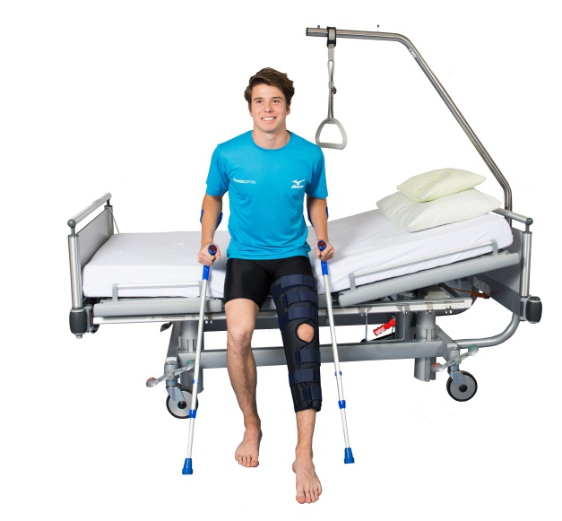
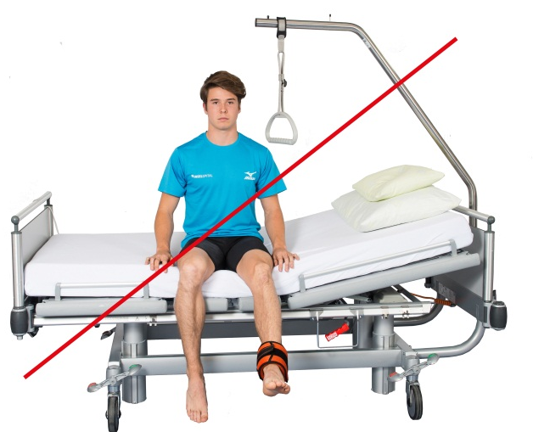
Reha-Schema für Patienten mit isolierter VKB-Ruptur
Prinzipiell gilt:
• Belastung nach Massgabe
• Kein Training für den Musculus Quadriceps (Streckmuskel) in offener Muskelkette
• Ab dem 5. Tag Aktivierung der Muskulatur, um den Schutzmechanismus zu erhalten
• Die nachfolgenden Angaben sind als Richtlinien zu verstehen; die Zeitangaben können je nach Vorgeschichte/oder Begleitverletzungen variieren
• Patienten sollten den Operateur und Physiotherapeuten über die bevorzugte Sportart(en) informieren, damit der Rehabilitationsablauf entsprechend abgestimmt werden kann

Slide 5
Phase 1, ab 1. Tag
Scherpunkte: Schwellungsabbau, Schmerzlinderung, Erlernen der selbstständigen Mobilisation
Aktivität auf ein Minimum reduzieren, um ein Verkleben der Kreuzbandstümpfe zu gewährleisten
Fixe Orthese
Schwellungsprophylaxe
Erlernen der Sicherheitsmassnahmen
(Vermeiden der vorderen Schublade, Mantelspannung, Gehen und Treppensteigen an Gehstützen,
mit Belastung nach Massangabe
der Beschwerden

Slide 6
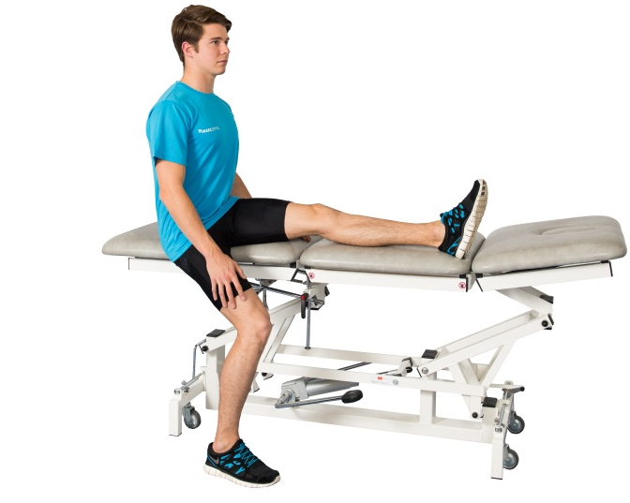
Phase 2, ab 5. Tag
Schwerpunkte: Beginn mit aktiver Physiotherapie, Beweglichkeit steht im Vordergrund
ZIELE:
Beweglichkeit des Kniegelenks, Flexion frei, Streckung bis 0° (Achtung: keine Überstreckung!)
Neuromuskuläre Koordination
Innervationstraining der Streckmuskulatur im Langsitz
Vermeidung grosser Muskelatrophie, Start mit Kraftausdauertraining zur neuronalen Bahnung (komplexe Methode)
Förderung der Muskelelastizität

Slide 7
Phase 3, ab 3. Woche
Schwerpunkte: Muskelaufbau, sensomotorische Kontrolle
Ziele:
Beweglichkeit bis Ende 6. Woche Flexion/Extension frei, mindestens 90°/0°/0°°
Muskelaufbautraining (Hypertrophie) der gesamten Beinmuskulatur, besonders des Quadriceps (in geschlossener Muskelkette) in zunächst strecknaher Position, sowie dem Ischios und der Waden- und Hüftmuskulatur
Aktive achsengerechte Stabilisation im Einbeinstand mit stabiler, später labiler Unterlage

Slide 8
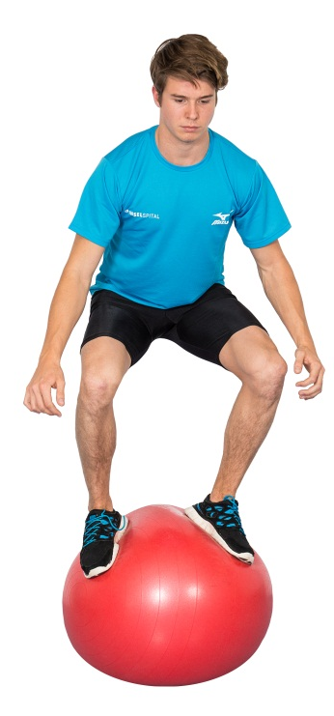
Phase 4, ab 6. Woche
Schwerpunkte: Uneingeschränkte Bewegungskontrolle, Kraft seitengleich
Ziele:
Weiterführung der Rehabilitation bis zur Fähigkeit des uneingeschränkten Bewegungseinsatzes, auch in kritischen Situationen der normalen Alltagsbewegungenmaximal strength
Maximale Kraft
Optimale Koordination und Stabilisation, auch in Bewegung (Laufen)

Slide 9
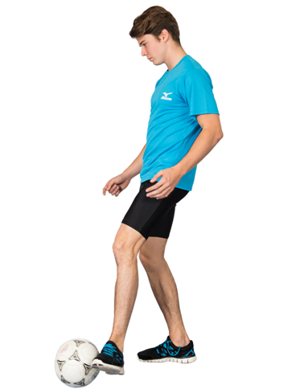
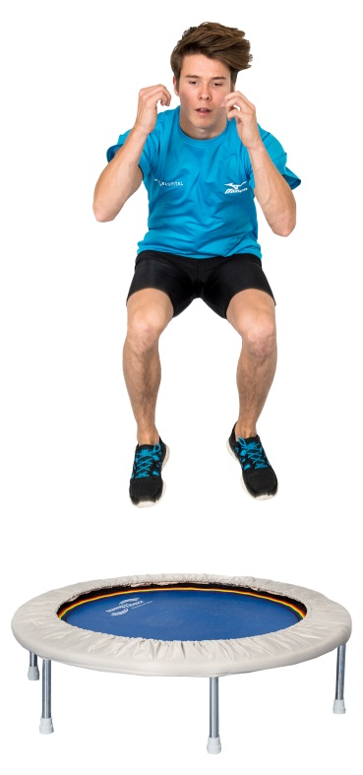
Phase 5 ab 10. Woche
Schwerpunkte: Sprünge, sportartspezifisches
Training
Lauf/Sprung ABC
Optimale Stabilisierung bei Richtungswechsel und schnellen Bewegungen
Aufbau zum sportartspezifischen
Vibrationstraining ab jetzt erlaubt (Zeptor)

Slide 10
Test battery 16. und 24. Woche
Ziel: Rückkehr zum Sport
Tests:
• Lysholm Score (zur subjektiven Bewertung)
• Hop Tests*
• Beweglichkeitsmessung
• Schmerzmessung (visuelle Analogskala VAS)
• Krafttest (auf Leg Press: mind. 90 % des gesunden Beines)

Slide 11
Sportliche Aktivitäten
Bei optimalem Rehabilitationsverlauf und guter muskulärer Kniestabilisation können nachfolgendeSportarten wiederaufgenommen werden::
Fahrradfahren (auf der Strasse) ab 6. Woche
Joggen (mit gutem Schuhwerk ausgerüstet) ab 10. Woche
Skifahren / Snowboarden
Stop-and-go-Sportarten wie Tennis, Squash etc.
Kontaktsportarten wie Fussball, Handball, Kampfsport etc. ab 5. Monat*
* Die bisherigen Ergebnisse zeigen, dass Patienten gegebenenfalls früher die gewünschte Sportart wieder aufnehmen können (Wichtig: Erfolgreicher Hopp-Test)

Slide 12
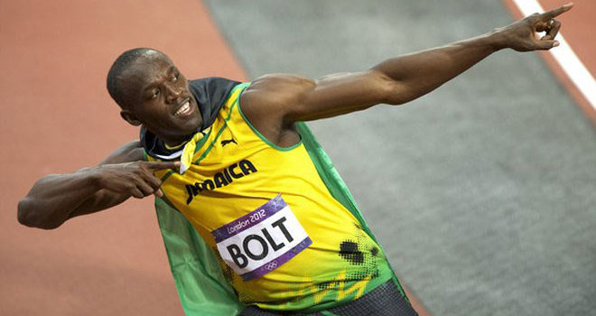
Herzlichen Dank für Ihre Aufmerksamkeit!

